Slide 1
ACCESO A DATOS — TEMA 0: GIT Y GITHUB
Colaboración y gestión
de proyectos en GitHub
4. Colaboración y Gestión de Proyectos en GitHub

Slide 2
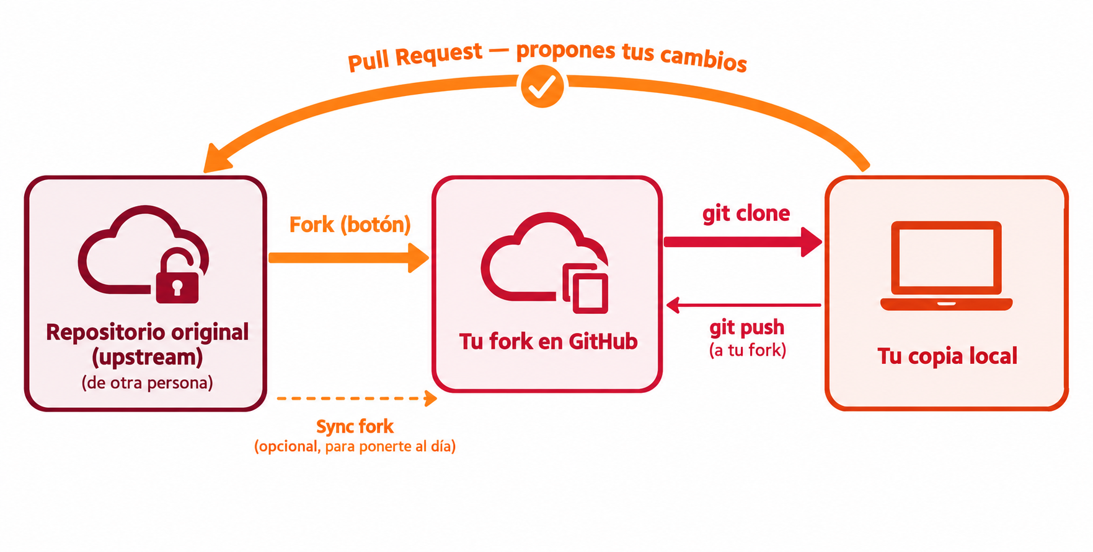
Forks: una copia bajo tu cuenta
Un Fork es una copia de un repositorio ajeno que GitHub crea dentro de tu propia cuenta. Vive en el servidor, bajo tu usuario, y tienes control total sobre él.
¿Fork o clone directo? Clona si ya eres colaborador con permisos de escritura. Haz fork cuando no tengas permisos: tu fork es la puerta de entrada para proponer cambios mediante Pull Request.
Acceso a Datos — Tema 0: Colaboración en GitHub

Slide 3
Sincronización del fork
¿Qué es upstream?
El repositorio original del que proviene tu fork. Tu copia es origin; el proyecto del que la hiciste es upstream.
GitHub ofrece el botón Sync fork en la página principal de tu repositorio bifurcado
Sync fork
Sincroniza antes de empezar
Trae los cambios de upstream a tu origin, con un clic.
Si ambos han avanzado por separado, puede haber conflictos — como con un git pull con cambios divergentes.
Acceso a Datos — Tema 0: Colaboración en GitHub

Slide 4
Pull Requests: propuesta formal de fusión
Una Pull Request es una propuesta formal para integrar los commits de una rama en otra: «he hecho estos cambios; ¿los revisáis y los integráis en main?». Es el mecanismo estándar en la industria.
Repositorio
original
Fork →
Tu fork
en GitHub
clone →
Tu copia
local
switch -c →
Rama local
(trabajo)
push →
Revisión
Desde un fork
Desde una rama propia
Para contribuir a proyectos de terceros.
Para trabajar en equipo dentro del mismo repositorio.
Aprobada → merge en main. Si piden cambios, vuelves a la rama local y haces push de nuevo.
Acceso a Datos — Tema 0: Colaboración en GitHub

Slide 5
Abrir una Pull Request: los cuatro selectores
Selector | Qué indica | Ejemplo
Base repository | Dónde va a ir el código | torvalds/linux
Base | La rama de destino | main
Head repository | Desde dónde ofreces los cambios | tu-usuario/linux
Compare | La rama con tus commits | arreglo-bug-red
Si la PR es dentro del mismo repositorio (sin fork), base y head son el mismo repositorio y solo cambian las ramas.
Título y descripción claros
Explica qué problema resuelve el cambio y cómo funciona: facilita la revisión y queda como documentación del proyecto.
Acceso a Datos — Tema 0: Colaboración en GitHub

Slide 6
Enlazar Pull Requests con Issues
Closes #10
Cierre automático al fusionar
Escribiendo Closes #10 en la descripción de tu PR, GitHub cierra automáticamente el Issue #10 en el momento en que se aprueba el merge. Evita trabajo de gestión manual.
Closes
Fixes
Resolves
Cualquiera de las tres, seguida del número con #, activa el cierre automático.
Acceso a Datos — Tema 0: Colaboración en GitHub

Slide 7
Gestión del proyecto: Issues y Projects
 | Issues | Projects
Para qué sirve | Registrar tareas, errores o propuestas de mejora | Visualizar y priorizar el trabajo del equipo
Unidad de trabajo | Un ticket por tarea o bug, con su hilo de conversación | Tablero con columnas (To Do, In Progress, Done)
Integración | Se cierran con palabras clave en PRs | Las tarjetas enlazan a Issues y PRs; se mueven solas al fusionar
Cuándo usarlo | Siempre que hay algo por hacer o un bug | Cuando el equipo necesita ver el estado global
Cada Issue puede tener responsables (Assignees), etiquetas de colores (Labels: bug, enhancement, documentation) y fechas de entrega (Milestones).
Acceso a Datos — Tema 0: Colaboración en GitHub

Slide 8
Otras herramientas del repositorio
Wiki
Actions
Espacio de documentación con estructura de páginas: manuales, guías para nuevos colaboradores o FAQs. Mantiene el README.md limpio y navegable.
Automatiza tareas en respuesta a eventos del repositorio: pasar tests en una PR, desplegar al fusionar, generar documentación. Lo veremos en la sección siguiente.
Acceso a Datos — Tema 0: Colaboración en GitHub

Slide 9
Protecciones de ramas
Cuando varias personas hacen PRs hacia main, conviene blindar esa rama. En Settings → Rules los administradores pueden exigir:
Todo por PR
Revisión obligatoria
Tests en verde
Bloquea el push directo a main.
Al menos un compañero aprueba antes del merge.
Los tests automatizados deben pasar antes de activar el merge.
No es burocracia
Es lo que impide que un error de un miembro del equipo rompa el proyecto para todos los demás.
Acceso a Datos — Tema 0: Colaboración en GitHub

Slide 10
Ideas clave
Fork: copia de un repositorio ajeno bajo tu cuenta. Tú tienes control total; el original no se toca.
Sync fork: sincroniza tu fork con los nuevos commits del repositorio original (upstream).
1
2
Pull Request: propuesta formal para integrar una rama en otra. Pasa por revisión antes del merge.
Closes #10 en la descripción de una PR cierra el Issue #10 automáticamente al hacer merge.
3
4
Issues: sistema de seguimiento de tareas y errores, cada uno un ticket numerado.
Projects: tablero visual que agrupa Issues y PRs por estado.
5
6
Branch protection: reglas que obligan a usar PRs y pasar tests antes de tocar main.
7
Acceso a Datos — Tema 0: Colaboración en GitHub

